Slide 1
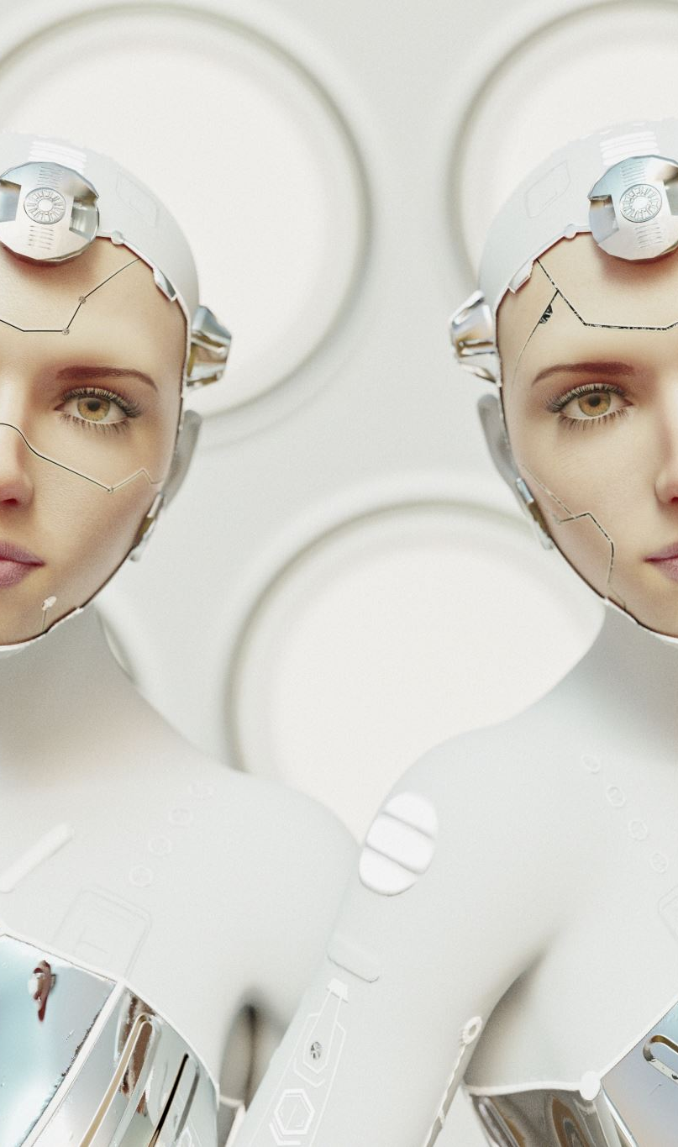
Comprendre les modèles GANs
L'Art de la Génération d'Images Réalistes

Slide 2

Plan
Définition et Architecture d'un Modèle GAN
Le Générateur
Le Discriminateur
Entraînement des GAN
Applications des GAN

Slide 3
Définition et Architecture d'un Modèle GAN
GAN = Generative Adversarial Networks, ou Réseaux Adversariaux Génératifs
Generative : Générer de nouvelles données proches de la réalité
Adversarial : Antagonisme entre le générateur et le discriminateur
Networks : Basé sur des réseaux de neurones avec des couches de convolution et des couches denses

Slide 4
Définition et Architecture d'un Modèle GAN
Les GAN, ou Réseaux Adversariaux Génératifs, sont un type spécial de modèle d'intelligence artificielle conçu pour générer des données réalistes.
L'objectif principal des GAN est de créer des informations qui ressemblent autant que possible à des données réelles, que ce soit des images, des textes ou d'autres types de contenus

Slide 5
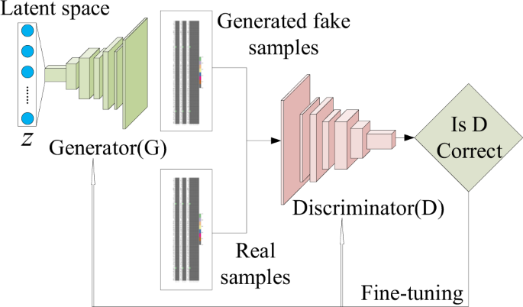
Architecture des modèles GANs

Slide 6
Exemple pour mieux comprendre
GAN: Jeu entre un faussaire (le générateur) et un détecteur de fausse monnaie (le discriminateur)
Le faussaire essaie de créer de l'argent contrefait qui ressemble le plus possible à de l'argent réel
le détecteur de fausse monnaie doit être capable de distinguer le vrai de la contrefaçon
Ce jeu continue jusqu'à ce que le faussaire devienne si habile qu'il est presque impossible de distinguer sa contrefaçon de l'argent réel.

Slide 7
Architecture des modèles GANs
Générateur : tente de transformer du bruit aléatoire en observations qui semblent avoir été échantillonnées à partir de l'ensemble de données d'origine
Discriminateur : essaye de prédire si une observation provient de l'ensemble de données d'origine ou si c'est l'une des contrefaçons du générateur

Slide 8
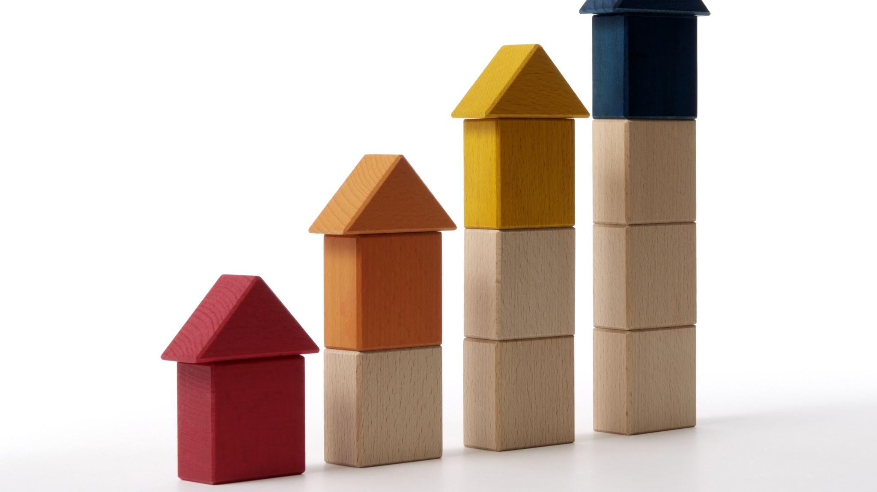
Les étapes pour construire un modèle GAN

Slide 9
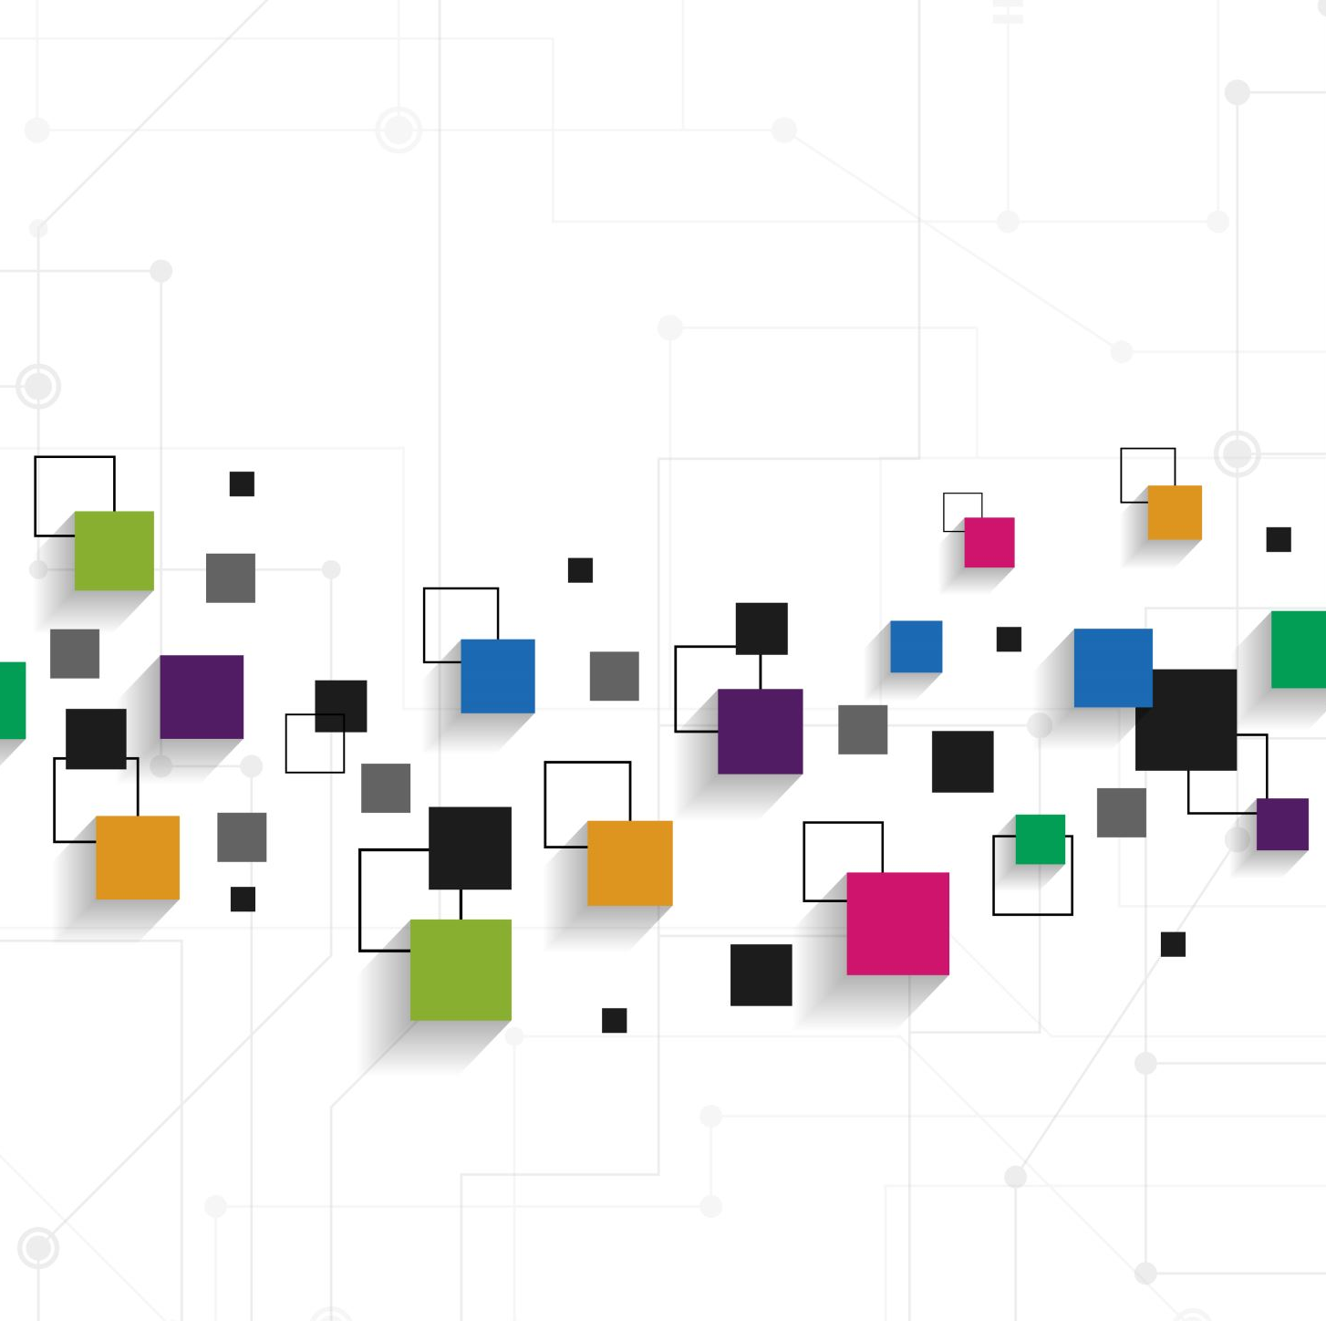
Applications
Génération d'Images Réalistes
Amélioration de la Résolution d'Images
Style de Transfert d'Images
Génération de Données Synthétiques

Slide 10
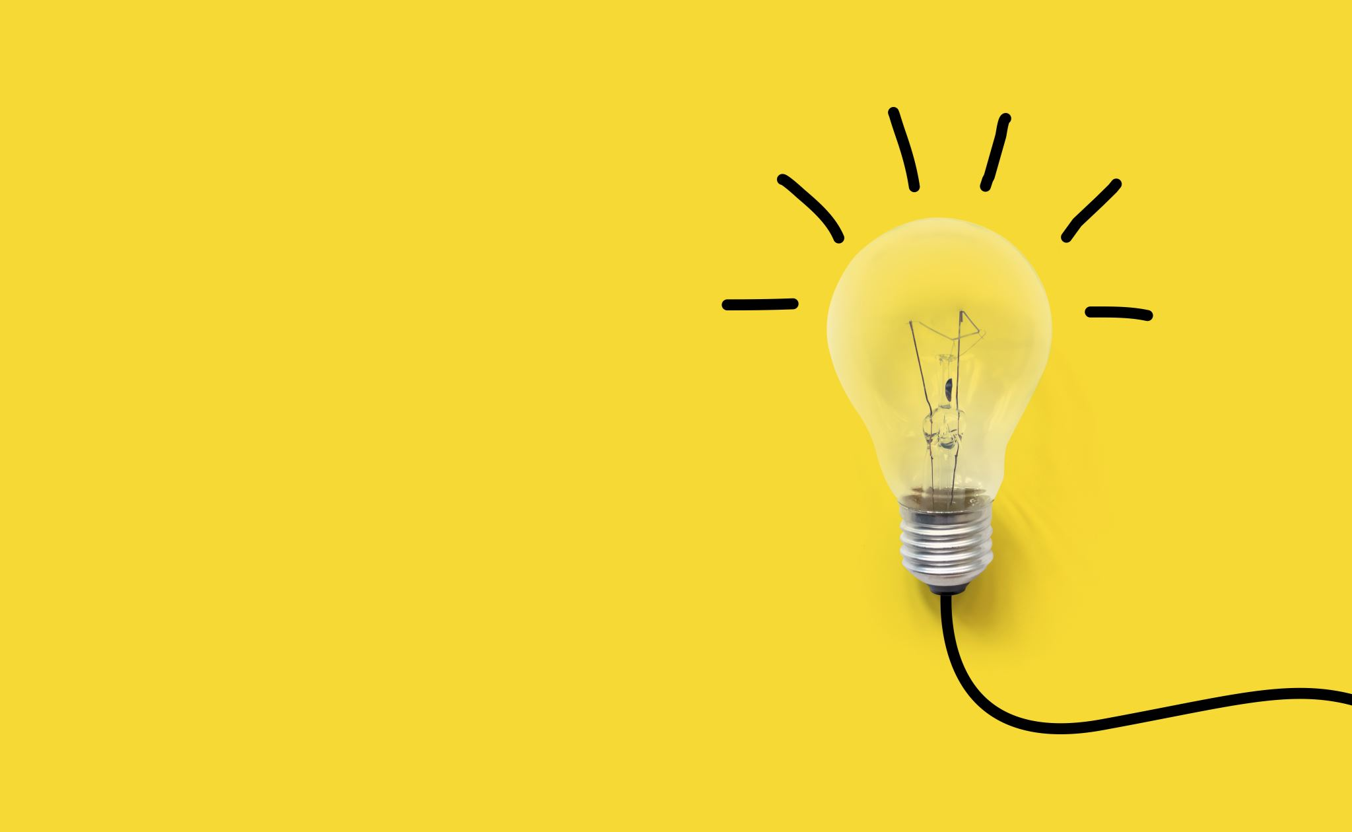
Quiz
Que signifie l'acronyme "GAN" en machine learning?
a. Generalized Algorithmic Network
b. Generative Adversarial Network
c. Graphic Animation Node
d. Generative Artificial Neural
Dans un modèle GAN, quel est le rôle du générateur ?
a. Évaluer la qualité des données générées.
b. Générer de nouvelles données réalistes.
c. Calculer les gradients pour l'entraînement.
d. Mesurer la précision du modèle.

Slide 11
Quiz
Quel est le rôle principal du discriminateur dans un modèle GAN ?
Générer des données synthétiques.
Évaluer si les données sont réelles ou générées.
Entraîner le générateur.
Calculer les gradients pour le générateur.

